Slide 1


PROJECT 1 / 文献阅读汇报
自动驾驶
感知与规划的技术演进
从模块化系统到规划导向的联合建模
主综述
Milestones in Autonomous Driving and Intelligent Vehicles—Part II
Perception and Planning
汇报人：辛沁舒乔
01
Notes:
本次汇报围绕自动驾驶感知与规划的技术演进。先以题目指定 Part II 综述建立任务和方法框架，再结合 BEVFusion、UniAD、VAD、SparseDrive、DiffusionDrive 和 SB-BEVFusion 展示近年代表性进展。轨迹跟踪控制部分补充同系列 Part I。重点解释技术路线、方法的适用边界以及真实场景的安全问题。封面道路为概念示意，不是实验结果。建议总汇报时长约 20–25 分钟。
[1] Chen et al. Milestones in Autonomous Driving and Intelligent Vehicles—Part II: Perception and Planning. IEEE TSMC: Systems 53(10), 6401–6415 (2023). DOI: 10.1109/TSMC.2023.3283021. https://arxiv.org/abs/2306.01980
车辆贴图来源：Kenney, Racing Pack. https://kenney.nl/assets/racing-pack 。许可 CC0: https://creativecommons.org/publicdomain/zero/1.0/ 。蓝/黑/黄车辆仅用于概念示意，非实验车辆或论文结果。

Slide 2
技术演进总览
方法从单任务改进走向系统目标优化
演进是新增能力与表示方式，多种路线仍长期并存
代表性技术里程碑
几何与定位
深度 3D 表征
统一空间与任务
稀疏与生成式规划
LOAM 2014
ORB-SLAM 2015
PointNet 2017
PointPillars 2019
BEVFusion / UniAD
VAD · 2023
SparseDrive /
DiffusionDrive · 2025
感知
几何检测 → 深度 3D 检测 → 多模态与时间信息融合
规划
搜索 / 优化 → 联合建模 → 多候选轨迹生成与选择
近期进展的共同目标：减少信息损失，同时满足安全与实时约束
整理自 [1] §II–III；补充 [2–7]，年份采用正式发表或预印本年份
03
Notes:
这张图是汇报者对文献的归纳，不是所有方法的严格时间断代。传统几何和优化方法并没有被深度学习淘汰。感知从手工特征发展到深度网络，再到跨传感器、跨任务和时间信息融合。规划从分层搜索与优化发展出数据驱动的联合建模和生成式候选轨迹。2023 年 BEVFusion、UniAD 和 VAD 代表统一空间、统一任务和向量化表示；SparseDrive 2024 年发布预印本、2025 年正式发表；DiffusionDrive 2025 年提供生成式规划例子；2026 年 SB-BEVFusion 关注输入退化。
来源：
[1] Chen et al. Milestones in Autonomous Driving and Intelligent Vehicles—Part II: Perception and Planning. IEEE TSMC: Systems 53(10), 6401–6415 (2023). DOI: 10.1109/TSMC.2023.3283021. https://arxiv.org/abs/2306.01980
[2] Liu et al. BEVFusion: Multi-Task Multi-Sensor Fusion with Unified Bird’s-Eye View Representation. ICRA 2023, 2774–2781. DOI: 10.1109/ICRA48891.2023.10160968. https://arxiv.org/abs/2205.13542
[3] Hu et al. Planning-Oriented Autonomous Driving. CVPR 2023, 17853–17862. https://openaccess.thecvf.com/content/CVPR2023/html/Hu_Planning-Oriented_Autonomous_Driving_CVPR_2023_paper.html
[4] Jiang et al. VAD: Vectorized Scene Representation for Efficient Autonomous Driving. ICCV 2023, 8340–8350. https://openaccess.thecvf.com/content/ICCV2023/html/Jiang_VAD_Vectorized_Scene_Representation_for_Efficient_Autonomous_Driving_ICCV_2023_paper.html
[5] Sun et al. SparseDrive: End-to-End Autonomous Driving via Sparse Scene Representation. ICRA 2025, 8795–8801. DOI: 10.1109/ICRA55743.2025.11128800. https://arxiv.org/abs/2405.19620. 本次使用 2024 年 arXiv v2 全文，与 2025 年正式会议发表信息区分。
[6] Liao et al. DiffusionDrive: Truncated Diffusion Model for End-to-End Autonomous Driving. CVPR 2025, 12037–12047. https://openaccess.thecvf.com/content/CVPR2025/html/Liao_DiffusionDrive_Truncated_Diffusion_Model_for_End-to-End_Autonomous_Driving_CVPR_2025_paper.html
[7] Essl et al. SB-BEVFusion: Enhancing the Robustness against Sensor Malfunction and Corruptions. arXiv:2605.11799 (2026). https://arxiv.org/abs/2605.11799. 作者在 arXiv 备注中注明 Accepted at ICIP 2026；此处使用预印本，不将其作为已核对的最终会议版。

Slide 3
感知模块 / 传感器与定位
互补传感器提高可观测性，融合依赖标定与同步
定位决定“我在哪里”，环境感知决定“周围有什么”
输入 | 主要信息 | 主要限制
相机 | 外观、语义、车道与交通标志 | 光照 / 遮挡；深度存在歧义
LiDAR（激光雷达） | 距离与三维几何结构 | 环境干扰、遮挡与成本
雷达 | 距离与径向速度 | 分辨率、杂波与目标关联
GNSS / IMU | 绝对位置、姿态与运动 | 卫星遮挡、漂移与融合校准
定位路线
GNSS / IMU + 视觉或 LiDAR SLAM → 多源融合定位
融合能补足单一传感器的信息，但无法消除所有故障与环境干扰
整理自 [1] §II-A、Table I；[8] §III-B（传感器系统）
04
Notes:
相机提供丰富外观和语义，但光照变化、遮挡与深度不确定性会影响结果。LiDAR 提供直接距离与三维几何，但在环境干扰、遮挡或故障时仍会退化。雷达提供距离和径向速度，可作为互补输入，但也面临分辨率和杂波问题。GNSS 与 IMU 提供绝对位置、姿态或高频运动估计；城市峡谷、卫星遮挡和惯性漂移要求融合修正。SLAM 即同时定位与建图。主综述讨论 GNSS/IMU、视觉 SLAM、LiDAR SLAM 和融合 SLAM 四类定位方法。松耦合较容易部署，紧耦合联合优化可以提高信息利用，但标定、同步和系统复杂度随之增加。
来源：
[1] Chen et al. Milestones in Autonomous Driving and Intelligent Vehicles—Part II: Perception and Planning. IEEE TSMC: Systems 53(10), 6401–6415 (2023). DOI: 10.1109/TSMC.2023.3283021. https://arxiv.org/abs/2306.01980
[8] Chen et al. Milestones in Autonomous Driving and Intelligent Vehicles—Part I: Control, Computing System Design, Communication, HD Map, Testing, and Human Behaviors. IEEE TSMC: Systems (2023). DOI: 10.1109/TSMC.2023.3276218. https://arxiv.org/abs/2305.11239

Slide 4
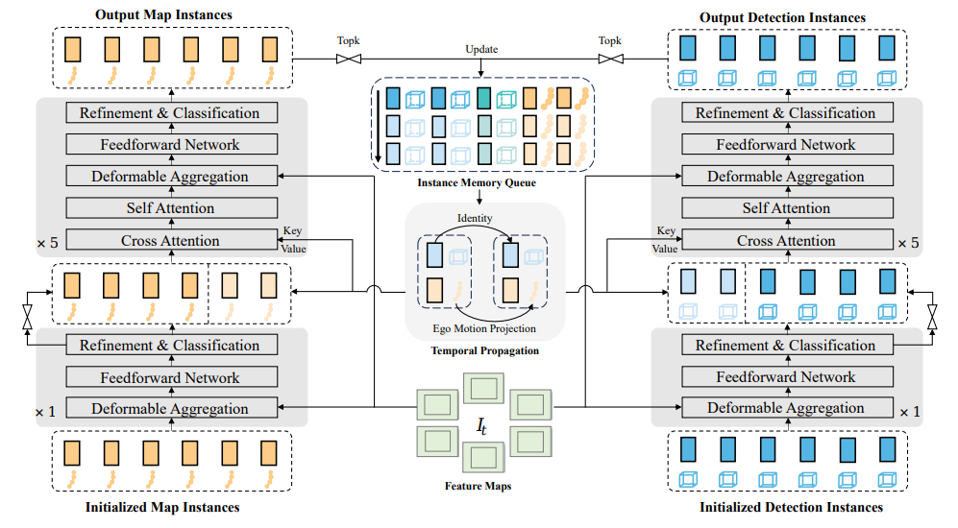
感知模块 / 检测与跟踪
从单帧目标框走向连续的场景与运动理解
检测回答“是什么”，跟踪回答“还是不是同一个目标”
检测
手工特征 → CNN → 点云 / 体素 / BEV
跟踪
滤波与关联 → 时序特征 → 联合跟踪
预测
运动模型 → 场景与交互 → 多候选未来
稳定的身份与时序信息，是预测交互和安全规划的重要基础
整理自 [1] §II-B、D、E；近期联合建模见 [3]、[5]
05
Notes:
检测的输出包括目标类别、位置和几何范围。主综述梳理车道、可行驶区域、交通标志以及 3D 目标检测。传统方法依靠颜色、边缘和手工特征，学习方法从 CNN 扩展到 3D 点云、体素与图像空间方法，例如 PointNet、VoxelNet、PointPillars 和 PV-RCNN。跟踪关联不同时间的目标，Kalman 滤波和图匹配具有明确的模型和较低计算开销；学习式时序特征与联合检测跟踪提升信息共享。预测进一步根据历史状态、道路结构和交互生成可能未来。三者的联合建模有助于减少上游错误逐级传递，但遇到长期遮挡、急变动作或新类别时仍有挑战。右侧轨迹为概念示意。
来源：
[1] Chen et al. Milestones in Autonomous Driving and Intelligent Vehicles—Part II: Perception and Planning. IEEE TSMC: Systems 53(10), 6401–6415 (2023). DOI: 10.1109/TSMC.2023.3283021. https://arxiv.org/abs/2306.01980
[3] Hu et al. Planning-Oriented Autonomous Driving. CVPR 2023, 17853–17862. https://openaccess.thecvf.com/content/CVPR2023/html/Hu_Planning-Oriented_Autonomous_Driving_CVPR_2023_paper.html
[5] Sun et al. SparseDrive: End-to-End Autonomous Driving via Sparse Scene Representation. ICRA 2025, 8795–8801. DOI: 10.1109/ICRA55743.2025.11128800. https://arxiv.org/abs/2405.19620. 本次使用 2024 年 arXiv v2 全文，与 2025 年正式会议发表信息区分。
车辆贴图来源：Kenney, Racing Pack. https://kenney.nl/assets/racing-pack 。许可 CC0: https://creativecommons.org/publicdomain/zero/1.0/ 。蓝/黑/黄车辆仅用于概念示意，非实验车辆或论文结果。

Slide 5
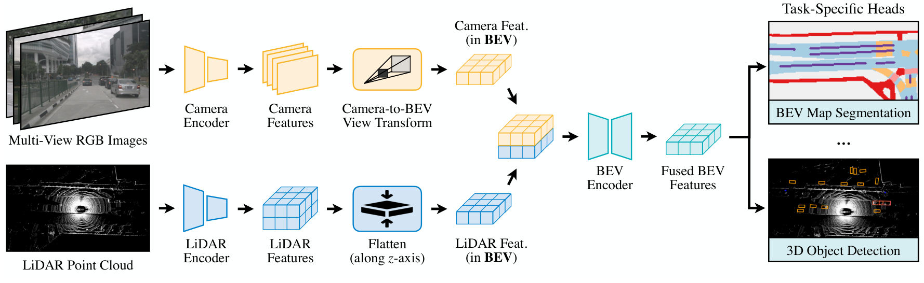
感知模块 / 环境模型构建
BEVFusion 将语义与几何统一到鸟瞰图空间
鸟瞰图（BEV）：在车辆周围的水平坐标系表示场景
相机：稠密语义
LiDAR：三维几何
关键变化：从“把一种模态贴到另一种上”转向共享的空间表示
[2] Liu et al., ICRA 2023, Fig. 2；原图保留，中文说明为整理
06
Notes:
环境模型不仅包含物体列表，还要描述道路拓扑、可行驶区域和空间关系。栅格或占用表示适于描述空间分布，向量地图可显式表达车道与边界。BEVFusion 的相机分支先提取图像特征，再通过深度和视角转换得到 BEV 特征；LiDAR 分支提取点云特征并沿高度方向聚合到 BEV。两种特征在统一水平空间进行融合，之后用任务头同时完成 3D 检测和地图分割。主要贡献是兼顾几何与语义信息并优化 BEV pooling。这里的 BEV 是特征表示，不等同于经过验证的安全地图。方法仍依赖传感器几何标定和可用输入，鲁棒性问题将在挑战部分继续讨论。
来源：
[2] Liu et al. BEVFusion: Multi-Task Multi-Sensor Fusion with Unified Bird’s-Eye View Representation. ICRA 2023, 2774–2781. DOI: 10.1109/ICRA48891.2023.10160968. https://arxiv.org/abs/2205.13542
[1] Chen et al. Milestones in Autonomous Driving and Intelligent Vehicles—Part II: Perception and Planning. IEEE TSMC: Systems 53(10), 6401–6415 (2023). DOI: 10.1109/TSMC.2023.3283021. https://arxiv.org/abs/2306.01980

Slide 6
规划模块 / 任务层级
规划分三层：选道路、选行为、生成局部轨迹
路径是空间曲线，轨迹还规定车辆何时到达各个位置
层级 | 回答的问题 | 典型输出
全局路线规划 | 目的地在哪条道路方向？ | 道路节点 / 路段序列
局部行为决策 | 现在跟车、换道还是让行？ | 短时驾驶动作或意图
局部轨迹规划 | 如何安全、平顺地执行？ | 位置、速度、航向随时间变化
路径
(x, y)
轨迹
(x(t), y(t), v(t), …)
带时间信息的轨迹，才能处理移动障碍物与车辆执行约束
整理自 [1] §III、Fig. 5–6；示例由汇报者绘制
07
Notes:
全局路线规划在道路网络上选取从起点到终点的道路级路线。局部行为规划选择跟车、让行、换道或超车等动作。局部轨迹规划把动作变成短时间内可执行的状态序列，输出位置、速度、航向随时间的变化。主综述强调局部行为与轨迹规划需要滚动执行，以响应传感器范围内不断变化的风险。路径只给几何形状，不能单独解决与运动障碍物的时间冲突；轨迹必须安排到达时间和速度。近期端到端规划论文多关注局部自车轨迹，而不是替代整个道路导航系统。
来源：
[1] Chen et al. Milestones in Autonomous Driving and Intelligent Vehicles—Part II: Perception and Planning. IEEE TSMC: Systems 53(10), 6401–6415 (2023). DOI: 10.1109/TSMC.2023.3283021. https://arxiv.org/abs/2306.01980

Slide 7
规划模块 / 经典方法
搜索提供候选结构，优化处理连续约束
从全局路网到局部状态空间，都需要明确代价与约束
规划求解步骤
搜索与选择
01
A*、动态规划、候选轨迹采样
02
连接与平滑
运动原语、样条与数值优化
03
约束与代价
避碰、动力学、平顺性与规则
“最短”只是一个目标；可执行、安全与舒适必须同时考虑
整理自 [1] §III-A、B.2；左图为搜索与平滑的概念示意
08
Notes:
主综述将全局路线规划描述为大规模有向道路图上的最小代价搜索。局部轨迹规划则需要车辆动力学、碰撞避让与平顺性约束。在离散状态空间中，A* 和动态规划可以寻找候选序列。原语生成可以使用 Dubins/Reeds–Shepp 曲线、样条、插值、仿真或小规模优化。连续优化可进一步平滑候选，并处理曲率、加速度和障碍边界。搜索与优化常可构成由粗到细的混合策略。左图为示意，不是 Project 2 的算法运行结果。全局路线的道路图搜索与局部栅格搜索应区分。代价函数还需表达驾驶目标与舒适性，不能只用最短距离。
来源：
[1] Chen et al. Milestones in Autonomous Driving and Intelligent Vehicles—Part II: Perception and Planning. IEEE TSMC: Systems 53(10), 6401–6415 (2023). DOI: 10.1109/TSMC.2023.3283021. https://arxiv.org/abs/2306.01980

Slide 8
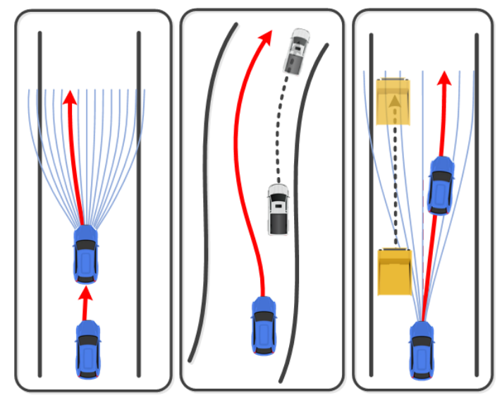
规划模块 / 行为决策
行为决策将交互预测转化为驾驶动作
换道或让行既取决于交通规则，也取决于其他参与者的未来运动
行为决策流程
观测与预测
相对速度、间隙、道路与优先权
行为候选
跟车 / 让行 / 换道 / 超车
检查与更新
跟车
或
等待间隙后换道
避碰、规则、舒适性；持续重规划
行为选择与轨迹可行性相互约束，不能只在当前距离上作决策
整理自 [1] §III-B；交互与多候选建模补充 [4–6]；场景为概念示意
09
Notes:
行为规划通常根据道路结构、交通规则、自车目标和其他参与者的预测选择跟车、让行、换道或超车。传统工程系统可用有限状态机或规则组织行为，主综述也讨论 MDP 类决策与候选代价选择。学习式方法包括模仿学习和强化学习，近期方法通过联合表示和多候选轨迹隐式表达行为。传统规则可检查，但复杂交互容易产生过多分支；学习方法可从数据学习交互，但需处理训练分布以外的情况。换道示例中，仅知道当前后车距离不够，还需要相对速度与未来间隙；要把行为候选交给受约束轨迹规划，并以滚动方式在新观测后更新。两条箭头表示不同动作候选，不是实验证明的安全路径。有限状态机属于经典决策方法概括，不声称它由某篇近期论文提出。
来源：
[1] Chen et al. Milestones in Autonomous Driving and Intelligent Vehicles—Part II: Perception and Planning. IEEE TSMC: Systems 53(10), 6401–6415 (2023). DOI: 10.1109/TSMC.2023.3283021. https://arxiv.org/abs/2306.01980
[4] Jiang et al. VAD: Vectorized Scene Representation for Efficient Autonomous Driving. ICCV 2023, 8340–8350. https://openaccess.thecvf.com/content/ICCV2023/html/Jiang_VAD_Vectorized_Scene_Representation_for_Efficient_Autonomous_Driving_ICCV_2023_paper.html
[5] Sun et al. SparseDrive: End-to-End Autonomous Driving via Sparse Scene Representation. ICRA 2025, 8795–8801. DOI: 10.1109/ICRA55743.2025.11128800. https://arxiv.org/abs/2405.19620. 本次使用 2024 年 arXiv v2 全文，与 2025 年正式会议发表信息区分。
[6] Liao et al. DiffusionDrive: Truncated Diffusion Model for End-to-End Autonomous Driving. CVPR 2025, 12037–12047. https://openaccess.thecvf.com/content/CVPR2025/html/Liao_DiffusionDrive_Truncated_Diffusion_Model_for_End-to-End_Autonomous_Driving_CVPR_2025_paper.html
车辆贴图来源：Kenney, Racing Pack. https://kenney.nl/assets/racing-pack 。许可 CC0: https://creativecommons.org/publicdomain/zero/1.0/ 。蓝/黑/黄车辆仅用于概念示意，非实验车辆或论文结果。

Slide 9
规划模块 / 轨迹跟踪控制
规划给参考轨迹，控制闭环修正执行误差
纵向控制速度与加速度，横向控制方向与位置偏差
轨迹跟踪的闭环接口
参考轨迹
误差与约束
控制器
车辆状态
位置 / 航向 / 速度
横向 / 航向 / 速度误差
转向 / 加速 / 制动
实际运动与反馈
持续测量状态并重新计算控制量
控制方法对比
方法 | 优势 | 主要约束
PID | 简单、易部署 | 调参与环境变化适应
MPC（模型预测控制） | 预测未来并显式处理约束 | 模型误差与实时求解
规划与控制共同决定可执行性；误差反馈使轨迹真正落到车辆上
整理自 [8] §II、Table I；滚动规划接口见 [1] §III
10
Notes:
题目把轨迹跟踪放入规划模块要求，但工程系统中它通常属于下游控制职责。跟踪控制比较参考轨迹和车辆实际状态，并持续修正横向位置误差、航向误差和速度误差。PID 具有结构简单和实现成本低的优势，调参、耦合和工况变化是限制。模型预测控制 MPC 在每个时刻预测未来、求解受约束优化，并只执行第一步控制，下一时刻重新求解，可处理多目标和执行约束，但依赖模型与实时求解能力。实际系统中不能把规划出的无碰撞几何曲线直接视为可执行轨迹，控制器饱和、附着变化、执行时延都可能影响安全。
来源：
[1] Chen et al. Milestones in Autonomous Driving and Intelligent Vehicles—Part II: Perception and Planning. IEEE TSMC: Systems 53(10), 6401–6415 (2023). DOI: 10.1109/TSMC.2023.3283021. https://arxiv.org/abs/2306.01980
[8] Chen et al. Milestones in Autonomous Driving and Intelligent Vehicles—Part I: Control, Computing System Design, Communication, HD Map, Testing, and Human Behaviors. IEEE TSMC: Systems (2023). DOI: 10.1109/TSMC.2023.3276218. https://arxiv.org/abs/2305.11239

Slide 10
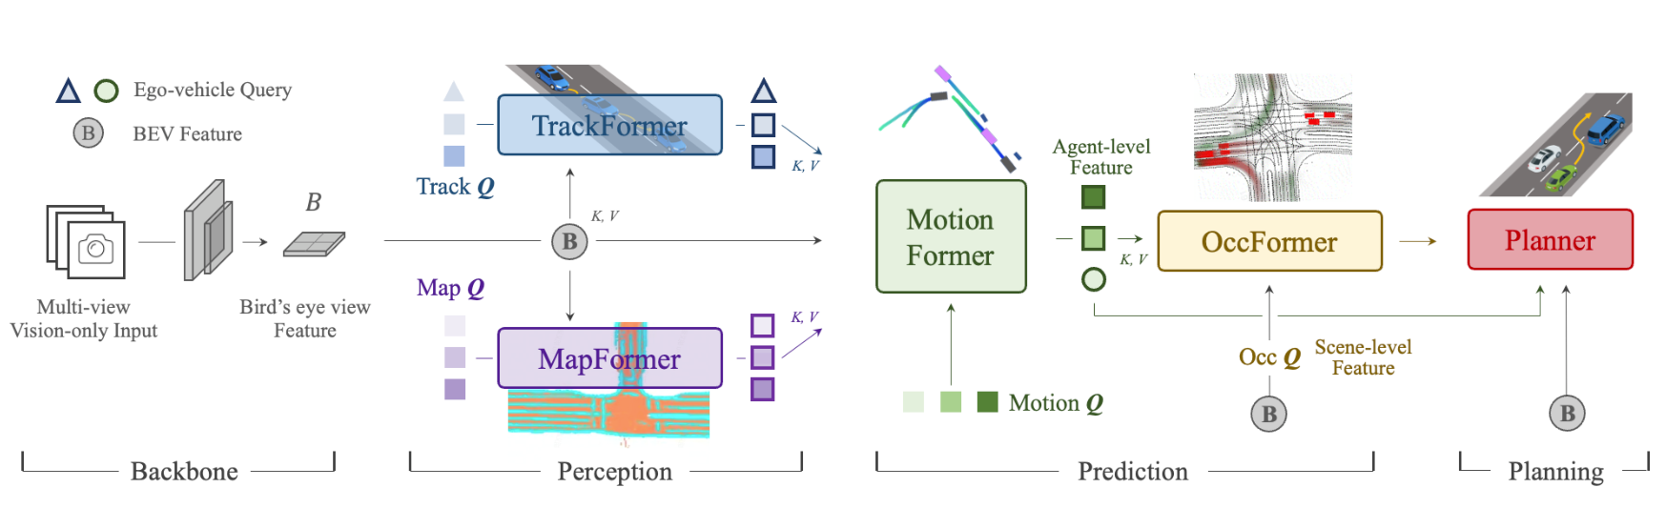
近期进展 / UniAD · CVPR 2023
UniAD 让感知与预测共同服务于规划目标
从多个独立模型，转向有明确中间任务的联合优化
统一 query 接口
检测 / 跟踪 → 预测 → 占用 → 规划
联合优化保留中间任务结构，并把最终驾驶目标传回上游模块
[3] Hu et al., CVPR 2023, Fig. 2；数据集：nuScenes
11
Notes:
UniAD 提出规划导向的统一自动驾驶框架。图中 TrackFormer 负责检测与跟踪，MapFormer 构建地图，MotionFormer 预测交通参与者运动，OccFormer 描述未来占用，Planner 利用前面模块的特征预测自车未来路点。任务之间通过统一 query 接口交换信息。它不是完全去掉中间任务的黑箱，而是让结构化中间任务都为最终规划服务。优势是减少任务目标不一致与信息损失；代价是训练和模块交互更复杂。文献在 nuScenes 上验证多任务能力，其离线规划指标不能直接等同于真实道路的安全保证。
来源：
[3] Hu et al. Planning-Oriented Autonomous Driving. CVPR 2023, 17853–17862. https://openaccess.thecvf.com/content/CVPR2023/html/Hu_Planning-Oriented_Autonomous_Driving_CVPR_2023_paper.html

Slide 11
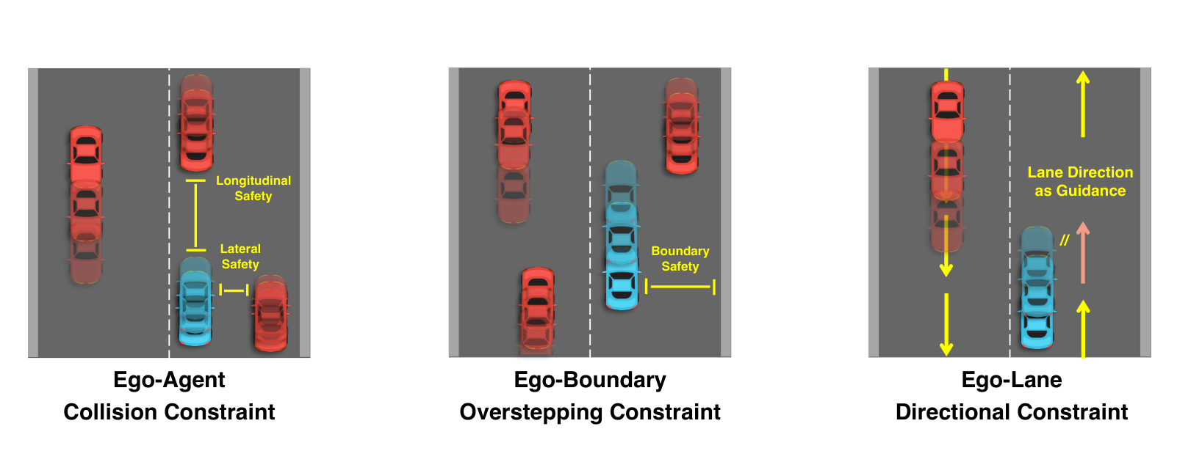
近期进展 / VAD · ICCV 2023
VAD 用向量化场景结构引导轨迹规划
将交通参与者运动、车道与边界表示为可交互的实例
避碰
边界约束
方向引导
结构化约束提升规划可解释性；训练惩罚本身不构成安全证明
[4] Jiang et al., ICCV 2023, Fig. 3；数据集：nuScenes
12
Notes:
VAD 将场景表示为交通参与者运动向量和地图向量。相比只使用稠密场景栅格，向量表示可以利用实例级结构与规划目标发生交互。图示三类训练约束分别是自车与其他参与者之间的碰撞约束、自车与道路边界之间的越界约束，以及车道方向对轨迹方向的引导。需要注意，VAD 的视觉骨干仍使用 BEV 特征；向量化主要指输出场景表示与规划约束，并不意味着整个网络完全没有稠密 BEV。还要避免将训练损失当成数学上保证永不碰撞的安全约束。本文结果是在其指定数据集与评价协议下得到的。
来源：
[4] Jiang et al. VAD: Vectorized Scene Representation for Efficient Autonomous Driving. ICCV 2023, 8340–8350. https://openaccess.thecvf.com/content/ICCV2023/html/Jiang_VAD_Vectorized_Scene_Representation_for_Efficient_Autonomous_Driving_ICCV_2023_paper.html

Slide 12
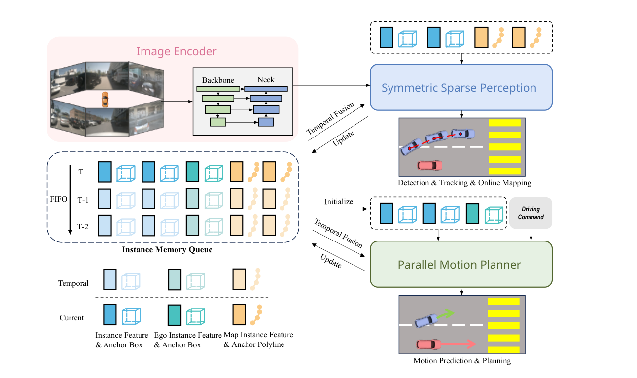
近期进展 / SparseDrive · ICRA 2025
SparseDrive 以稀疏实例统一感知与并行规划
检测、跟踪与建图共享实例表示，预测与自车规划并行
两项关键机制
实例记忆
保持对象与地图的时间信息
并行规划
多候选轨迹 + 碰撞感知评分
效率与安全改进需要同时审视表示方式、任务交互和候选选择
[5] Sun et al., ICRA 2025；图取 arXiv 2024 v2, Fig. 2
13
Notes:
SparseDrive 用对称的稀疏感知模块处理检测、跟踪和在线建图，通过实例记忆队列维护时间信息。其核心变化是减少对稠密 BEV 场景表示的依赖，并把交通参与者的未来预测和自车规划设计成并行任务，强调相互交互。模型产生多个候选规划轨迹，再通过分层选择和碰撞感知重评分选出最终轨迹。论文在 nuScenes 上验证感知、预测、规划和效率。避免把它的 FPS 与 UniAD 的 FPS 直接解释为相同硬件下的倍数提升，因为预印本 Table 3 明确写了不同 GPU 的测量条件。正式会议年份为 2025，本地图源为 2024 年预印本。
来源：
[5] Sun et al. SparseDrive: End-to-End Autonomous Driving via Sparse Scene Representation. ICRA 2025, 8795–8801. DOI: 10.1109/ICRA55743.2025.11128800. https://arxiv.org/abs/2405.19620. 本次使用 2024 年 arXiv v2 全文，与 2025 年正式会议发表信息区分。

Slide 13
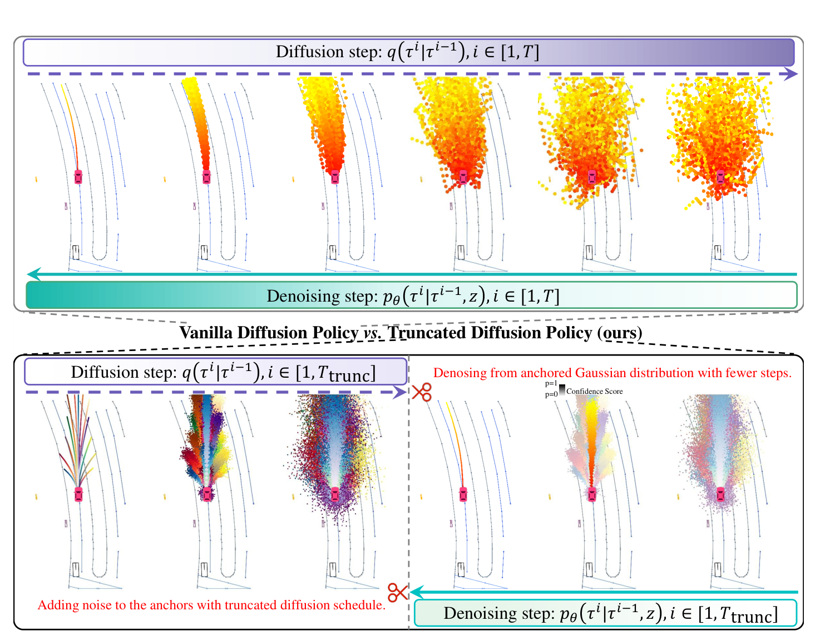
近期进展 / DiffusionDrive · CVPR 2025
截断扩散从轨迹先验出发，缩短生成过程
驾驶行为具有多种合理选择，单一轨迹回归难以表达不确定性
候选轨迹生成流程
轨迹先验
多种锚点表达可能行为
少量去噪
从锚点附近的噪声开始
条件生成与选择
结合场景信息输出候选及分数
生成式规划扩展候选轨迹；候选多样性仍需结合安全选择机制
[6] Liao et al., CVPR 2025, Fig. 3；上：普通扩散，下：截断扩散
14
Notes:
扩散模型可以生成多种候选动作，但直接从纯随机噪声开始通常需要较多去噪步骤。DiffusionDrive 使用多种轨迹锚点形成先验，在锚点附近加入适量噪声，而不是把轨迹完全扩散到纯噪声。模型在场景条件下通过较少去噪步骤恢复候选，再预测分数并选择输出。原图上半展示普通扩散，下半展示截断扩散；轨迹锚点覆盖不同驾驶模式。多候选并不等于多种传感器输入，汇报中分别使用多模态输入与多候选轨迹两种说法。机制的主要收益是候选多样性和实时性之间的平衡，最终轨迹仍须按风险、规则和动力学检查。
来源：
[6] Liao et al. DiffusionDrive: Truncated Diffusion Model for End-to-End Autonomous Driving. CVPR 2025, 12037–12047. https://openaccess.thecvf.com/content/CVPR2025/html/Liao_DiffusionDrive_Truncated_Diffusion_Model_for_End-to-End_Autonomous_Driving_CVPR_2025_paper.html

Slide 14
实验证据 / DiffusionDrive 消融
截断扩散与解码器兼顾规划质量和推理速度
同一论文 Table 2：NAVSIM navtest；速度在 NVIDIA RTX 4090 测量
规划得分 PDMS
去噪步骤
20 → 2
去噪步骤：普通扩散 → 截断扩散
推理速度
7 → 45 FPS
普通扩散 → 完整 DiffusionDrive
短时模拟分数支持方法比较；真实道路安全仍需反应式闭环验证
[6] Liao et al., CVPR 2025, Table 2；PDMS 越高越好；仅比较本表设置
15
Notes:
只使用同一论文中的消融表进行数值比较，避免跨论文、跨硬件对比。Transfuser 基线 PDMS 84.0、60 FPS；普通扩散 TransfuserDP 为 84.6、20 次去噪、7 FPS；截断扩散 TransfuserTD 为 85.7、2 次去噪、27 FPS；完整 DiffusionDrive 为 88.1、2 次去噪、45 FPS。PDMS 是 PDM Score，汇总无碰撞、可行驶区域、碰撞时间、舒适性和进度等方面。NAVSIM 使用短时非反应式模拟评估，论文称为 closed-loop metrics；不能把它解释成其他车辆持续反应的完整闭环路测。DiffusionDrive 相对普通扩散减少去噪步骤，但相对单步回归基线仍有额外生成开销。这体现质量、候选多样性与速度之间的取舍。
来源：
[6] Liao et al. DiffusionDrive: Truncated Diffusion Model for End-to-End Autonomous Driving. CVPR 2025, 12037–12047. https://openaccess.thecvf.com/content/CVPR2025/html/Liao_DiffusionDrive_Truncated_Diffusion_Model_for_End-to-End_Autonomous_Driving_CVPR_2025_paper.html

Slide 15
当前挑战
真实交通中的失效会跨模块传递
挑战同时来自观测、交互、计算与评价方法
场景 / 问题 | 影响链路 | 需要补强的能力
环境变化：雾、光照、遮挡 | 定位与检测偏差 → 风险误判 | 时序融合、退化检测、跨域验证
交通拥堵：切入、让行、混行 | 预测不确定 → 行为选择困难 | 多候选预测、交互建模、保守让行
传感器故障 / 标定同步偏差 | 融合失真 → 规划输入错误 | 健康监测、缺失模态训练、降级
实时性与安全验证 | 计算延迟 / 指标盲区 → 执行风险 | 算力预算、闭环测试、安全约束
安全评估应覆盖“输入退化—决策变化—车辆执行”的完整链路
整理自 [1] §II–III、[5] 实验设置、[7] §3–5、[8] §II / 测试章节
16
Notes:
题目列举环境变化、交通拥堵和传感器故障，这里分别落实到输入退化、交通交互和传感器健康。环境变化会造成训练数据与部署环境的分布差异，雾、夜间、遮挡或道路施工影响定位、检测和地图表示。拥堵中的切入、让行和行人互动有多种未来，预测与行为规划必须考虑多种可能。故障、时间不同步和标定偏差会导致融合结果错误，并传递到规划与控制。实时计算、能耗与时延限制模型大小和求解复杂度。离线感知和轨迹指标可以用于研究比较，但不能单独证明实际系统安全。下面一页通过 SB-BEVFusion 展示传感器退化问题。
来源：
[1] Chen et al. Milestones in Autonomous Driving and Intelligent Vehicles—Part II: Perception and Planning. IEEE TSMC: Systems 53(10), 6401–6415 (2023). DOI: 10.1109/TSMC.2023.3283021. https://arxiv.org/abs/2306.01980
[5] Sun et al. SparseDrive: End-to-End Autonomous Driving via Sparse Scene Representation. ICRA 2025, 8795–8801. DOI: 10.1109/ICRA55743.2025.11128800. https://arxiv.org/abs/2405.19620. 本次使用 2024 年 arXiv v2 全文，与 2025 年正式会议发表信息区分。
[7] Essl et al. SB-BEVFusion: Enhancing the Robustness against Sensor Malfunction and Corruptions. arXiv:2605.11799 (2026). https://arxiv.org/abs/2605.11799. 作者在 arXiv 备注中注明 Accepted at ICIP 2026；此处使用预印本，不将其作为已核对的最终会议版。
[8] Chen et al. Milestones in Autonomous Driving and Intelligent Vehicles—Part I: Control, Computing System Design, Communication, HD Map, Testing, and Human Behaviors. IEEE TSMC: Systems (2023). DOI: 10.1109/TSMC.2023.3276218. https://arxiv.org/abs/2305.11239

Slide 16
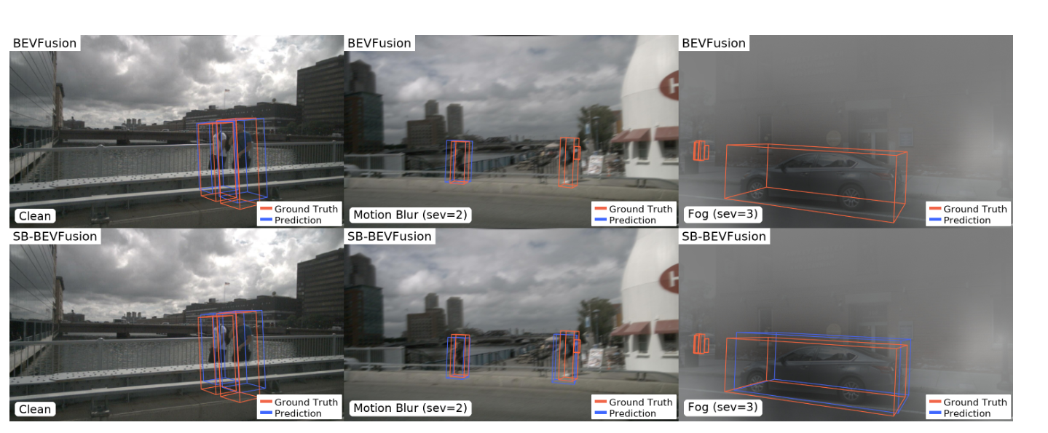
当前挑战 / 传感器退化的实验证据
鲁棒融合存在峰值性能与故障适应的取舍
SB-BEVFusion 在模态缺失与损坏条件下训练共享的下游路径
NDS ↑ / 模态可用性 | BEVFusion | SB-BEVFusion (Avg)
相机 + LiDAR | 0.7033 | 0.6970
仅 LiDAR | 0.5361 | 0.6959
可靠系统需要评估退化后的表现，且应保留不同方法的适用边界
[7] Essl et al., arXiv 2026, Fig. 3、Table 2；作者注明 ICIP 2026 已接收
17
Notes:
原图同一组场景对比清晰输入、运动模糊 severity 2 和雾 severity 3，上行为 BEVFusion，下行为 SB-BEVFusion。表格摘录论文 Table 2 的 NDS：两模态都可用时 BEVFusion 0.7033，高于 SB-BEVFusion Avg 的 0.6970；只用 LiDAR 时后者为 0.6959，对照为 0.5361。该结果展示鲁棒性与理想条件峰值表现之间的取舍，不能说新方法在所有设置下都最优。论文还显示 Camera Only 时 UniBEV 更好，因此故障类型与融合方式共同决定表现。数值基于论文的 nuScenes 验证和缺失模态设置；图中损坏条件来自 MultiCorrupt 场景，两者不可混成同一评价条件。研究只验证相机与 LiDAR，不能推广成所有传感器都已验证。
来源：
[7] Essl et al. SB-BEVFusion: Enhancing the Robustness against Sensor Malfunction and Corruptions. arXiv:2605.11799 (2026). https://arxiv.org/abs/2605.11799. 作者在 arXiv 备注中注明 Accepted at ICIP 2026；此处使用预印本，不将其作为已核对的最终会议版。

Slide 17
未来展望
从更强的模型走向可验证的驾驶系统
先进感知与规划、更安全的驾驶环境、更广泛的应用场景
发展方向 | 技术重点 | 适用目标
更稳健的感知 | 时序融合、输入健康与不确定性 | 恶劣天气、遮挡与故障场景
更灵活的规划 | 联合优化、多候选生成与安全筛选 | 拥堵交互、让行与复杂路口
更安全的驾驶环境 | 闭环验证、故障注入与风险约束 | 持续检查决策与执行风险
更广泛的应用场景 | 按运行边界部署，逐步扩展 | 园区 / 港口 / 矿区 → 城市混行
扩展应用的前提：明确运行边界，并证明系统能识别风险与安全降级
基于 [1–8] 的汇报者综合展望；非论文已实现的产业结论
18
Notes:
以下是对文献的综合展望，不是对单篇论文结果的扩展宣称。感知侧应面向退化、长尾和不确定性，提高传感器健康识别、时序一致性与缺失模态适应能力。规划侧可以用结构化实例和生成模型表达多种可行行为，但需要显式的风险筛选、动力学约束和控制执行验证。验证侧应推进反应式闭环模拟、故障注入、跨环境测试和可追溯失效分析，以形成更安全的驾驶环境。应用可以从港口、园区和矿区等条件受限场景逐步扩展到拥堵城市和混行道路，不同场景要明确运行边界。这里不宣称车路协同或生成式模型已经解决开放道路的全部问题。
来源：
[1] Chen et al. Milestones in Autonomous Driving and Intelligent Vehicles—Part II: Perception and Planning. IEEE TSMC: Systems 53(10), 6401–6415 (2023). DOI: 10.1109/TSMC.2023.3283021. https://arxiv.org/abs/2306.01980
[2] Liu et al. BEVFusion: Multi-Task Multi-Sensor Fusion with Unified Bird’s-Eye View Representation. ICRA 2023, 2774–2781. DOI: 10.1109/ICRA48891.2023.10160968. https://arxiv.org/abs/2205.13542
[3] Hu et al. Planning-Oriented Autonomous Driving. CVPR 2023, 17853–17862. https://openaccess.thecvf.com/content/CVPR2023/html/Hu_Planning-Oriented_Autonomous_Driving_CVPR_2023_paper.html
[4] Jiang et al. VAD: Vectorized Scene Representation for Efficient Autonomous Driving. ICCV 2023, 8340–8350. https://openaccess.thecvf.com/content/ICCV2023/html/Jiang_VAD_Vectorized_Scene_Representation_for_Efficient_Autonomous_Driving_ICCV_2023_paper.html
[5] Sun et al. SparseDrive: End-to-End Autonomous Driving via Sparse Scene Representation. ICRA 2025, 8795–8801. DOI: 10.1109/ICRA55743.2025.11128800. https://arxiv.org/abs/2405.19620. 本次使用 2024 年 arXiv v2 全文，与 2025 年正式会议发表信息区分。
[6] Liao et al. DiffusionDrive: Truncated Diffusion Model for End-to-End Autonomous Driving. CVPR 2025, 12037–12047. https://openaccess.thecvf.com/content/CVPR2025/html/Liao_DiffusionDrive_Truncated_Diffusion_Model_for_End-to-End_Autonomous_Driving_CVPR_2025_paper.html
[7] Essl et al. SB-BEVFusion: Enhancing the Robustness against Sensor Malfunction and Corruptions. arXiv:2605.11799 (2026). https://arxiv.org/abs/2605.11799. 作者在 arXiv 备注中注明 Accepted at ICIP 2026；此处使用预印本，不将其作为已核对的最终会议版。
[8] Chen et al. Milestones in Autonomous Driving and Intelligent Vehicles—Part I: Control, Computing System Design, Communication, HD Map, Testing, and Human Behaviors. IEEE TSMC: Systems (2023). DOI: 10.1109/TSMC.2023.3276218. https://arxiv.org/abs/2305.11239

Slide 18
汇报结论
演进的核心是信息、约束与验证的协同
感知与规划共同优化，同时保持清晰的任务职责与安全边界
核心结论
01
感知
从“看见目标”走向可信、连续的环境模型
02
规划
从“找到路径”走向可执行、多候选的轨迹决策
03
验证
从“离线分数”走向退化与交互条件下的闭环测试
讨论：生成更丰富的候选轨迹之后，如何证明最终选择足够安全？
综合整理自 [1–8]；本文观点与原论文实证结论分开表述
19
Notes:
总结三点：第一，感知从单传感器、单帧和单任务走向共享空间、时间信息和多任务联合表示，重点不仅是更高检测精度，还包括退化下的信息可信度。第二，规划从经典分层搜索和优化发展出联合建模、向量表示与多候选生成，但路径、轨迹和控制仍然有各自明确职责。第三，真实交通安全需要输入健康、交互预测、受约束规划、跟踪控制与闭环验证共同发挥作用。主综述提供技术分类和历史骨架，近期论文补充具体实现。研究指标的进步不能直接推断已解决所有实际驾驶场景。答问时可以讨论稀疏表示和扩散模型是否互补，以及如何评价传感器缺失时的系统安全。
来源：
[1] Chen et al. Milestones in Autonomous Driving and Intelligent Vehicles—Part II: Perception and Planning. IEEE TSMC: Systems 53(10), 6401–6415 (2023). DOI: 10.1109/TSMC.2023.3283021. https://arxiv.org/abs/2306.01980
[2] Liu et al. BEVFusion: Multi-Task Multi-Sensor Fusion with Unified Bird’s-Eye View Representation. ICRA 2023, 2774–2781. DOI: 10.1109/ICRA48891.2023.10160968. https://arxiv.org/abs/2205.13542
[3] Hu et al. Planning-Oriented Autonomous Driving. CVPR 2023, 17853–17862. https://openaccess.thecvf.com/content/CVPR2023/html/Hu_Planning-Oriented_Autonomous_Driving_CVPR_2023_paper.html
[4] Jiang et al. VAD: Vectorized Scene Representation for Efficient Autonomous Driving. ICCV 2023, 8340–8350. https://openaccess.thecvf.com/content/ICCV2023/html/Jiang_VAD_Vectorized_Scene_Representation_for_Efficient_Autonomous_Driving_ICCV_2023_paper.html
[5] Sun et al. SparseDrive: End-to-End Autonomous Driving via Sparse Scene Representation. ICRA 2025, 8795–8801. DOI: 10.1109/ICRA55743.2025.11128800. https://arxiv.org/abs/2405.19620. 本次使用 2024 年 arXiv v2 全文，与 2025 年正式会议发表信息区分。
[6] Liao et al. DiffusionDrive: Truncated Diffusion Model for End-to-End Autonomous Driving. CVPR 2025, 12037–12047. https://openaccess.thecvf.com/content/CVPR2025/html/Liao_DiffusionDrive_Truncated_Diffusion_Model_for_End-to-End_Autonomous_Driving_CVPR_2025_paper.html
[7] Essl et al. SB-BEVFusion: Enhancing the Robustness against Sensor Malfunction and Corruptions. arXiv:2605.11799 (2026). https://arxiv.org/abs/2605.11799. 作者在 arXiv 备注中注明 Accepted at ICIP 2026；此处使用预印本，不将其作为已核对的最终会议版。
[8] Chen et al. Milestones in Autonomous Driving and Intelligent Vehicles—Part I: Control, Computing System Design, Communication, HD Map, Testing, and Human Behaviors. IEEE TSMC: Systems (2023). DOI: 10.1109/TSMC.2023.3276218. https://arxiv.org/abs/2305.11239

Slide 19
参考文献
参考文献 1 / 2
主综述 + 6 篇近期论文 + 同系列控制综述
[1]
Chen et al. Milestones in Autonomous Driving and Intelligent Vehicles—Part II: Perception and Planning
IEEE TSMC: Systems · 2023 · 53(10): 6401–6415
https://doi.org/10.1109/TSMC.2023.3283021
[2]
Liu et al. BEVFusion: Multi-Task Multi-Sensor Fusion with Unified Bird’s-Eye View Representation
ICRA 2023 · 2774–2781 · 预印本首次发布于 2022 年
https://doi.org/10.1109/ICRA48891.2023.10160968
[3]
Hu et al. Planning-Oriented Autonomous Driving
CVPR 2023 · 17853–17862 · UniAD
https://arxiv.org/abs/2212.10156
[4]
Jiang et al. VAD: Vectorized Scene Representation for Efficient Autonomous Driving
ICCV 2023 · 8340–8350
https://arxiv.org/abs/2303.12077
年份区分正式发表与预印本；完整来源见逐页讲稿备注
20
Notes:
这些文献形成主综述的技术框架与近期进展补充，会议年份采用核实后的正式发表信息。SB-BEVFusion 以 arXiv 预印本引用，并明确作者的会议接收备注。参考链接可点击，全部 PDF 存放在工作目录 papers 中。完整作者与官方会议页面见逐页来源备注。
来源：
[1] Chen et al. Milestones in Autonomous Driving and Intelligent Vehicles—Part II: Perception and Planning. IEEE TSMC: Systems 53(10), 6401–6415 (2023). DOI: 10.1109/TSMC.2023.3283021. https://arxiv.org/abs/2306.01980
[2] Liu et al. BEVFusion: Multi-Task Multi-Sensor Fusion with Unified Bird’s-Eye View Representation. ICRA 2023, 2774–2781. DOI: 10.1109/ICRA48891.2023.10160968. https://arxiv.org/abs/2205.13542
[3] Hu et al. Planning-Oriented Autonomous Driving. CVPR 2023, 17853–17862. https://openaccess.thecvf.com/content/CVPR2023/html/Hu_Planning-Oriented_Autonomous_Driving_CVPR_2023_paper.html
[4] Jiang et al. VAD: Vectorized Scene Representation for Efficient Autonomous Driving. ICCV 2023, 8340–8350. https://openaccess.thecvf.com/content/ICCV2023/html/Jiang_VAD_Vectorized_Scene_Representation_for_Efficient_Autonomous_Driving_ICCV_2023_paper.html

Slide 20
参考文献
参考文献 2 / 2
主综述 + 6 篇近期论文 + 同系列控制综述
[5]
Sun et al. SparseDrive: End-to-End Autonomous Driving via Sparse Scene Representation
ICRA 2025 · 8795–8801 · 本次图源为 2024 年预印本
https://doi.org/10.1109/ICRA55743.2025.11128800
[6]
Liao et al. DiffusionDrive: Truncated Diffusion Model for End-to-End Autonomous Driving
CVPR 2025 · 12037–12047 · 预印本首次发布于 2024 年
https://arxiv.org/abs/2411.15139
[7]
Essl et al. SB-BEVFusion: Enhancing the Robustness against Sensor Malfunction and Corruptions
arXiv 2026 · 作者注明 ICIP 2026 已接收，使用预印本
https://arxiv.org/abs/2605.11799
[8]
Chen et al. Milestones in Autonomous Driving and Intelligent Vehicles—Part I: Control, Computing System Design, Communication, HD Map, Testing, and Human Behaviors
IEEE TSMC: Systems · 2023 · 补充轨迹跟踪控制依据
https://doi.org/10.1109/TSMC.2023.3276218
年份区分正式发表与预印本；完整来源见逐页讲稿备注
21
Notes:
这些文献形成主综述的技术框架与近期进展补充，会议年份采用核实后的正式发表信息。SB-BEVFusion 以 arXiv 预印本引用，并明确作者的会议接收备注。参考链接可点击，全部 PDF 存放在工作目录 papers 中。完整作者与官方会议页面见逐页来源备注。
来源：
[5] Sun et al. SparseDrive: End-to-End Autonomous Driving via Sparse Scene Representation. ICRA 2025, 8795–8801. DOI: 10.1109/ICRA55743.2025.11128800. https://arxiv.org/abs/2405.19620. 本次使用 2024 年 arXiv v2 全文，与 2025 年正式会议发表信息区分。
[6] Liao et al. DiffusionDrive: Truncated Diffusion Model for End-to-End Autonomous Driving. CVPR 2025, 12037–12047. https://openaccess.thecvf.com/content/CVPR2025/html/Liao_DiffusionDrive_Truncated_Diffusion_Model_for_End-to-End_Autonomous_Driving_CVPR_2025_paper.html
[7] Essl et al. SB-BEVFusion: Enhancing the Robustness against Sensor Malfunction and Corruptions. arXiv:2605.11799 (2026). https://arxiv.org/abs/2605.11799. 作者在 arXiv 备注中注明 Accepted at ICIP 2026；此处使用预印本，不将其作为已核对的最终会议版。
[8] Chen et al. Milestones in Autonomous Driving and Intelligent Vehicles—Part I: Control, Computing System Design, Communication, HD Map, Testing, and Human Behaviors. IEEE TSMC: Systems (2023). DOI: 10.1109/TSMC.2023.3276218. https://arxiv.org/abs/2305.11239

